Slide 1
Template Literal & Arrow Functions
Curso: Programador Web – Senac
Aluno: Irion F. da Silva
Data: 07/11/2022

Slide 2
Template Literal (Template Strings)
Template Literal no ES6 são strings que podemos utilizar multi linhas, permite a concatenação e a interpolação de strings facilitando a interpretação e tornando mais fácil o desenvolvimento de códigos.

Slide 3
Como utilizar Template Strings
Para utilizar Template Strings é necessário usar a crase (`) no início e no final de uma determinada string.
Para a interpolação de variáveis, expressões e funções deve-se utilizar o sinal de sifrão seguido de chaves (${declaração}).
Para saltos de linhas, basta dar Enter onde desejar, sendo desnecessário o uso de \n.

Slide 4
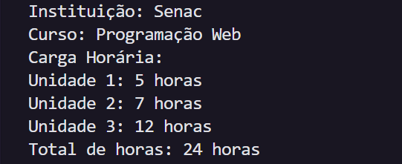
Template Literal na prática
Código-fonte:
const instituicao = `Senac`;
const curso = `Programação Web`;
const unidade1 = 5;
const unidade2 = 7;
const unidade3 = 12;
const encapsulado =
`Instituição: ${instituicao}
Curso: ${curso}
Carga Horária:
Unidade 1: ${unidade1} horas
Unidade 2: ${unidade2} horas
Unidade 3: ${unidade3} horas
Total de horas: ${unidade1 + unidade2 + unidade3} horas`;
console.log(encapsulado);
Output:

Slide 5
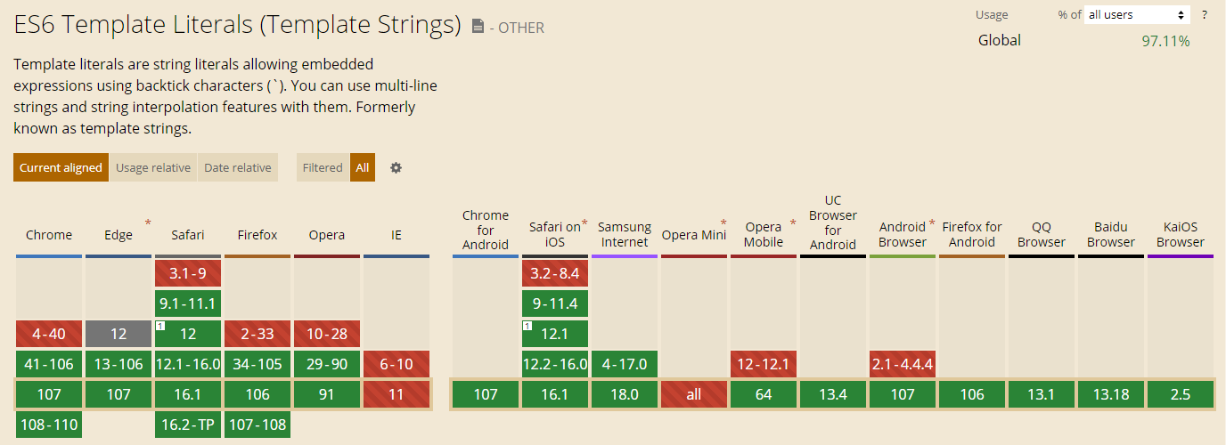
Compatibilidade
Figura 1. Compatibilidade do Template Strings nos browser,
https://caniuse.com/template-literals Acessado em: 04/11/2022
A compatibilidade do Template Strings com os navegadores é alta.

Slide 6
Arrow Functions
Arrow Functions é uma alternativa para a função tradicional.
Com ela, podemos deixar o nosso código menor e é uma maneira mais fácil de utilizarmos funções, tornando tudo mais simples.

Slide 7
Sintaxe das Arrow Functions
Em sua declaração não utilizamos a palavra “function” começando então pelos parâmetros “()”, logo após temos a presença do elemento “=>” e em seguida utilizamos chaves e os respectivos comandos para a função executar.
• Se caso a função houver apenas um parâmetro, não é necessário a utilização dos parêntese.
• Se caso a função retorna apenas um valor, não é necessário utilizar as chaves e nem o return.
• Devemos inicializar uma variável que irá receber a Arrow Function, sendo assim podemos utilizá-la

Slide 8

Arrow Functions na prática
Código-fonte:
Sintaxe da função tradicional:
function dobro(num) {
console.log(2 * num);
}
dobro(10);
Output:
Código-fonte:
Sintaxe da Arrow Function:
const dobro = num => console.log(2 * num);
dobro(10);
Output:

Slide 9
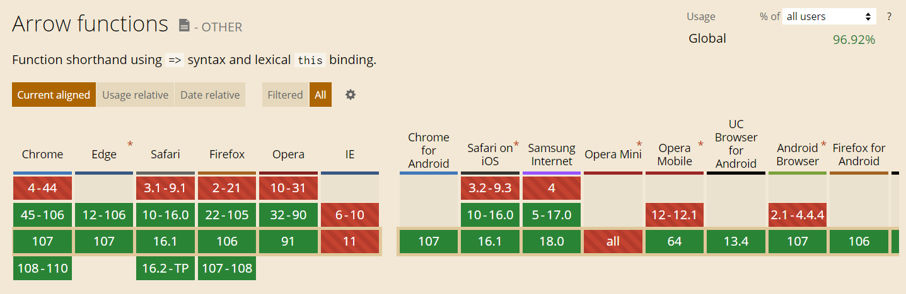
Compatibilidade
Figura 2. Compatibilidade das Arrow Functions nos browser,
https://caniuse.com/arrow-functions Acessado em: 04/11/2022
Sua compatibilidade com os navegadores é bem alta, então podemos pensar em usá-la.

Slide 10

FIM

